Slide 1
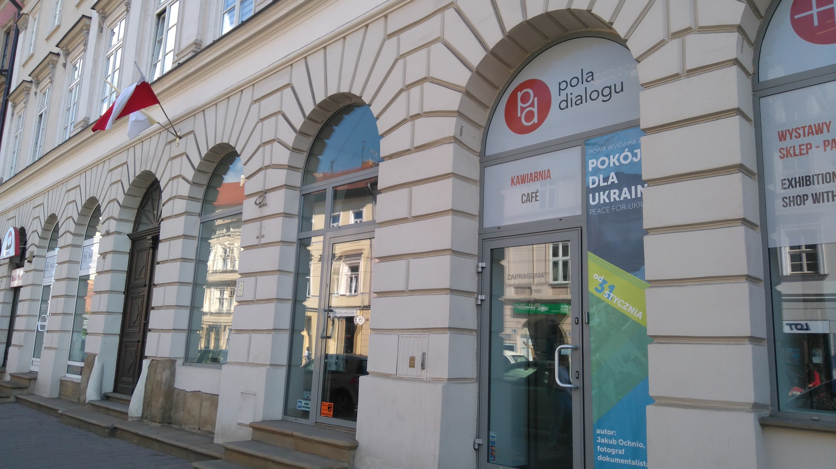
POLA DIALOGU
Stradomska 6, 33-332 Kraków

Slide 2
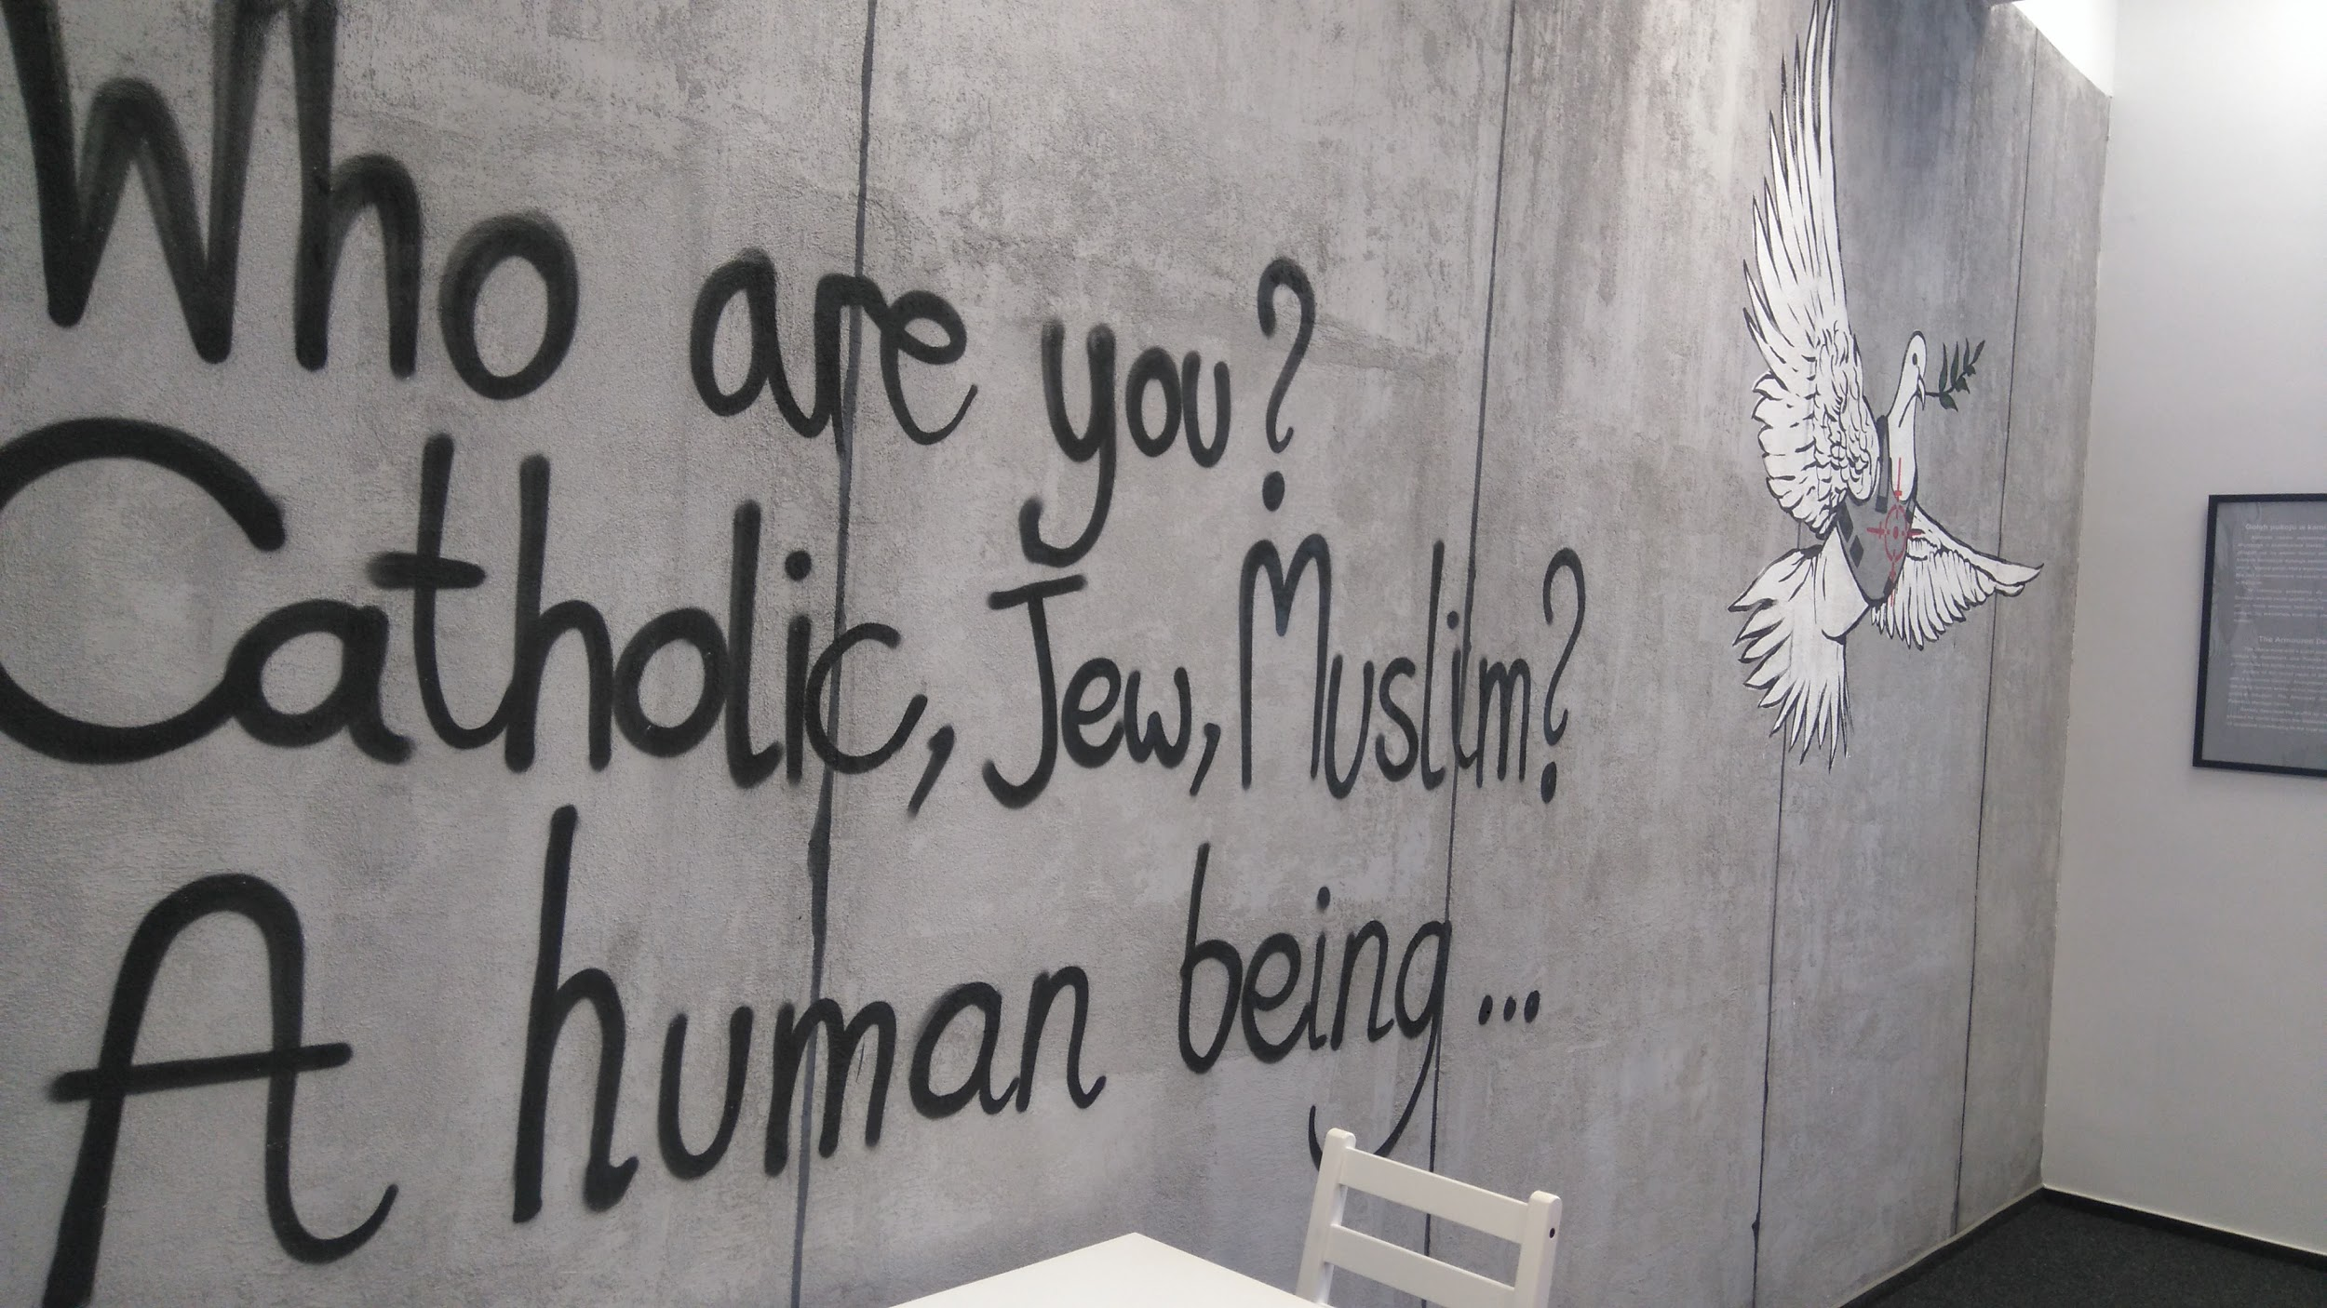
Nasza klasa była w biurze „Pól Dialogu” przy ul. Stradomskiej 6

Slide 3
Na warsztatach dowiedzieliśmy się jak wygląda sytuacja prześladowań religijnych na całym świecie.

Slide 4
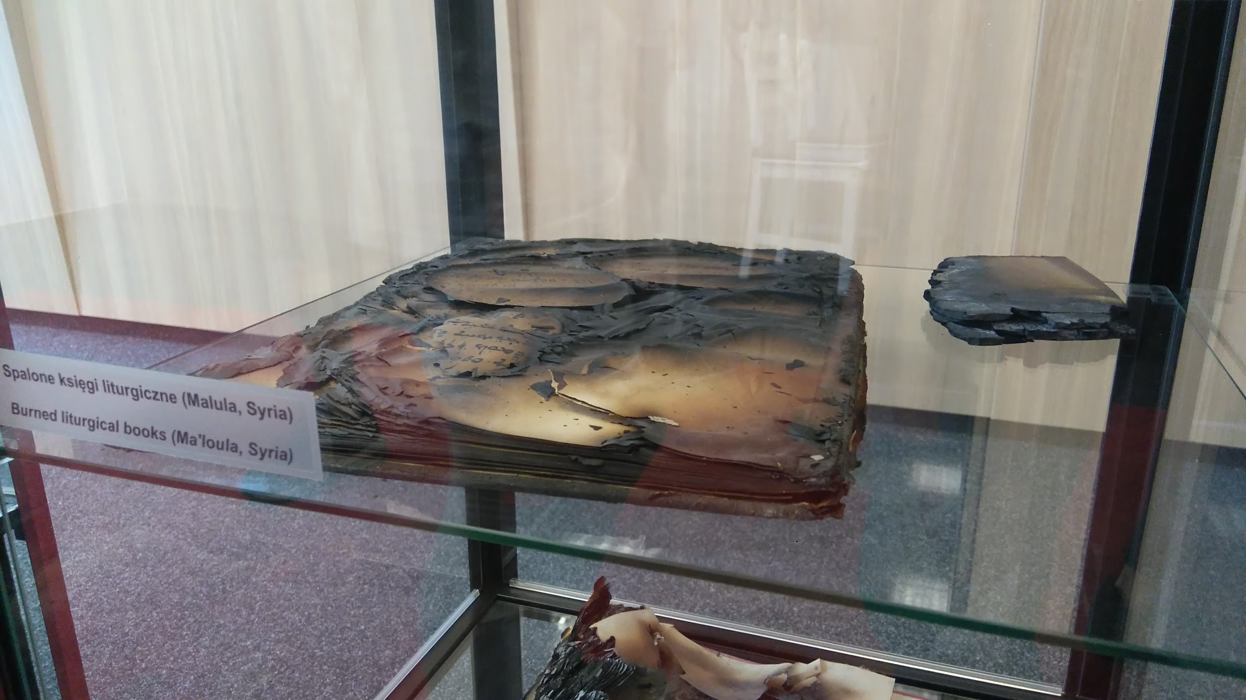
Okazuje się, że co 5 minut na całym świecie ginie jeden chrześcijanin. Dla prześladujących nie ma znaczenia czy to kobieta, dziecko czy tez osoby w podeszłym wieku. Dla nich liczy się wyznawana religia.

Slide 5
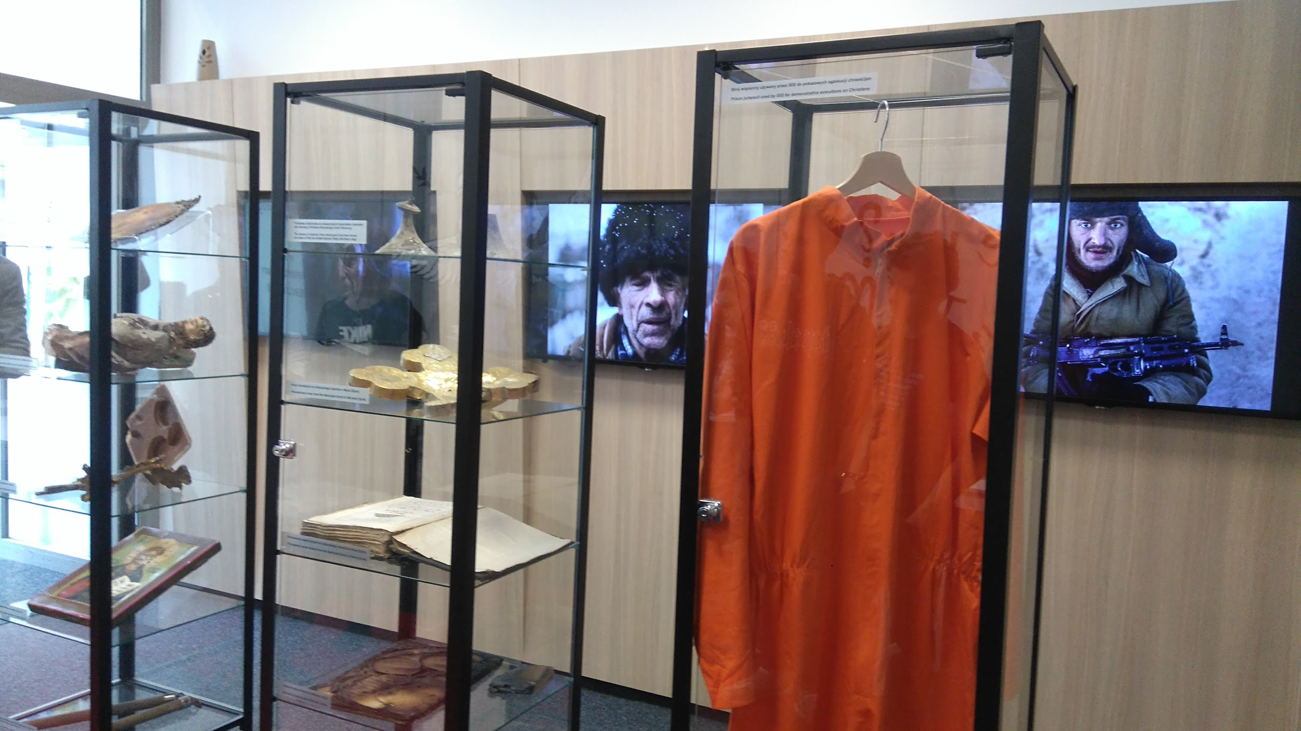
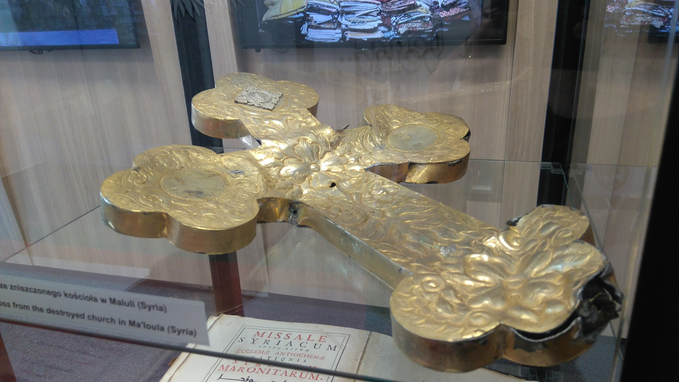
Możemy wyróżnić prześladowania ze strony rządowej, wyznawców innych religii oraz innych zorganizowanych formacji. Niszczą “ślady” związane z historią i osobą Jezusa. Rocznie za wiarę ginie 170 tys. chrześcijan.

Slide 6
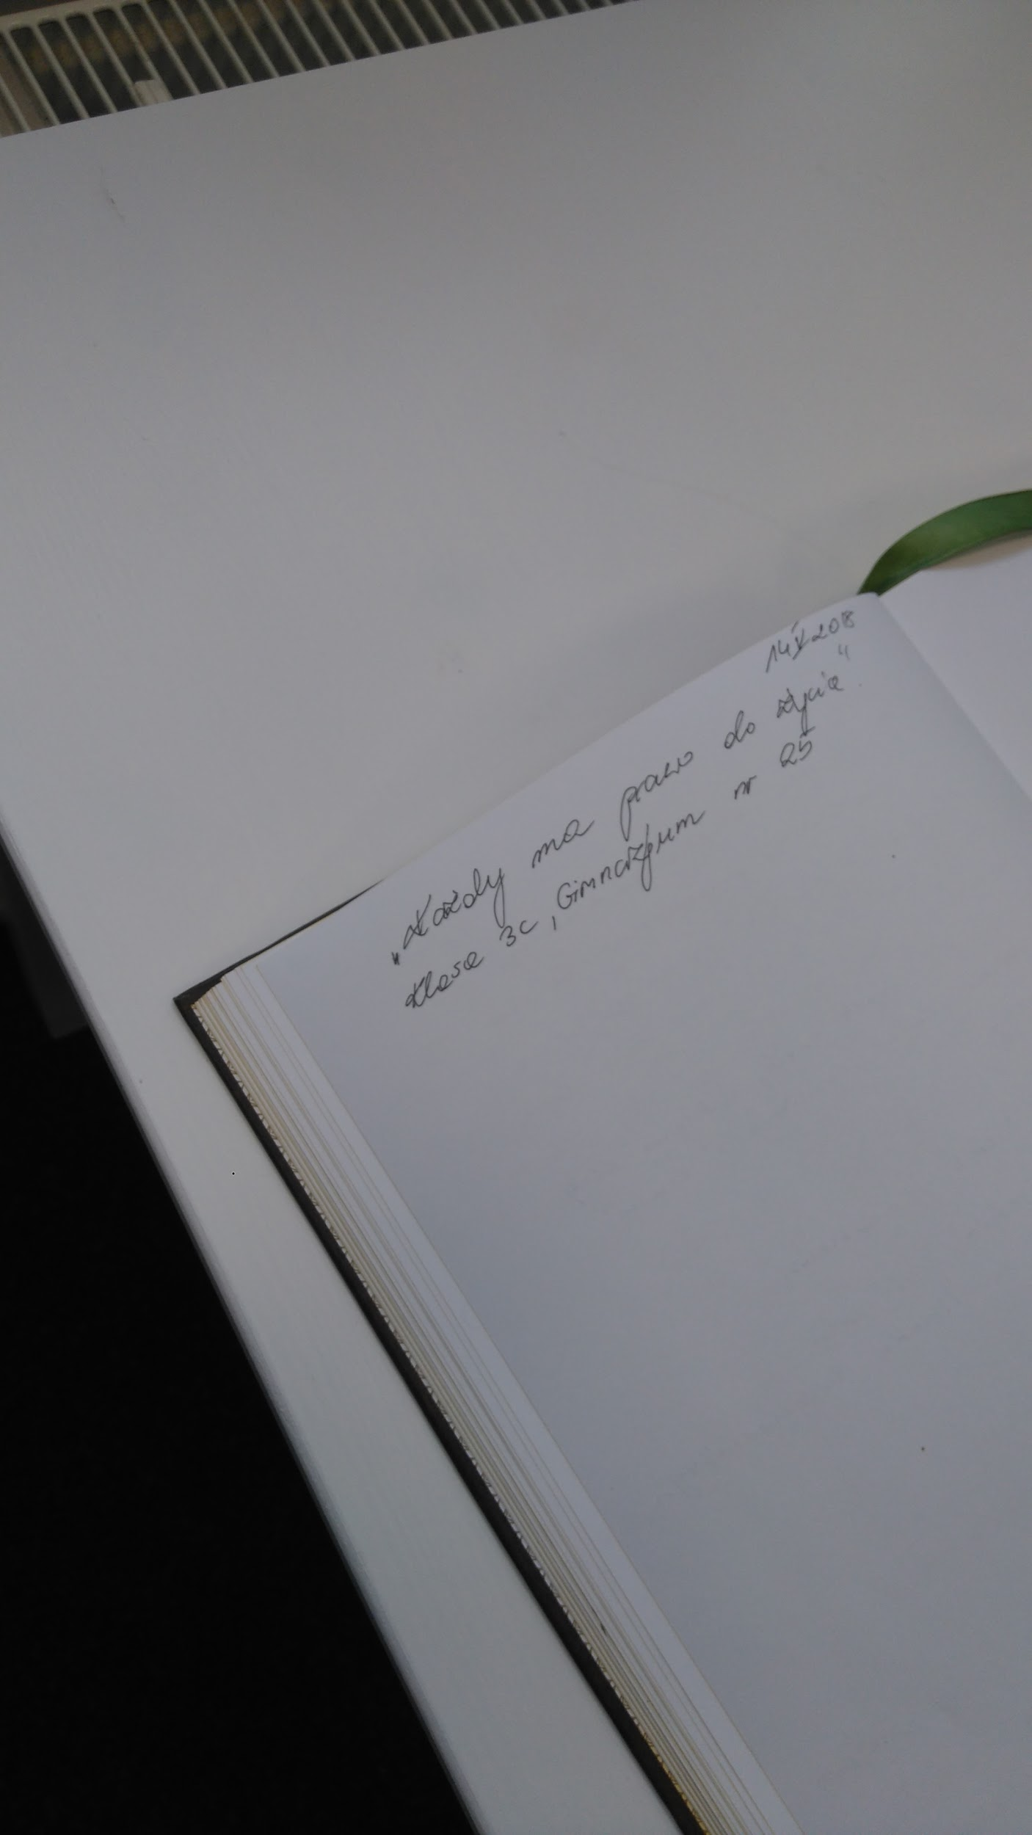
NIE BĄDŹMY OBOJĘTNI
Większość ludzi w dzisiejszych czasach nie jest świadom co dzieje z chrześcijanami np. na wschód lub południe od naszego kraju. To właśnie organizacja “Pola Dialogu” stara się uświadomić ludziom co dzieje się poza granicami naszej ojczyzny. Nie bądźmy temu obojętni. Ludzie umierają za miłość do Chrystusa. Módlmy się za prześladowanych i zmarłych, aby w końcu nastał pokój, a chrześcijanie i inni prześladowani, spokojnie mogli oddawać cześć swojej religii, nie ponosząc za to, tak drastycznych konsekwencji.

